Slide 1

Liturgie de l’Envoi: chant à Marie
1. Si le vent des tentations s'élève,
Si tu heurtes le rocher des épreuves,
Si les flots de l'ambition t'entraînent,
Si l'orage des passions se déchaîne :
Regarde l’étoile, invoque Marie,
Si tu la suis, tu ne crains rien !
Regarde l’étoile, invoque Marie,
Elle te conduit sur le chemin !

Slide 2
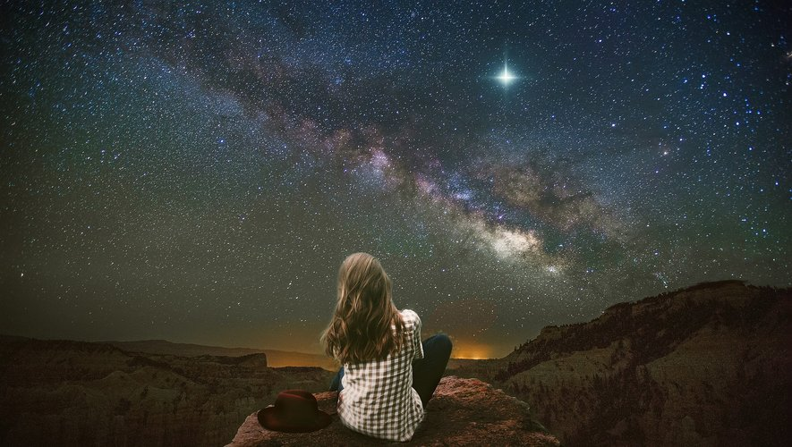
Liturgie de l’Envoi: chant à Marie
2. Dans l'angoisse et les périls, le doute,
Quand la nuit du désespoir te recouvre,
Si devant la gravité de tes fautes,
La pensée du jugement te tourmente :
Regarde l’étoile, invoque Marie,
Si tu la suis, tu ne crains rien !
Regarde l’étoile, invoque Marie,
Elle te conduit sur le chemin !

Slide 3
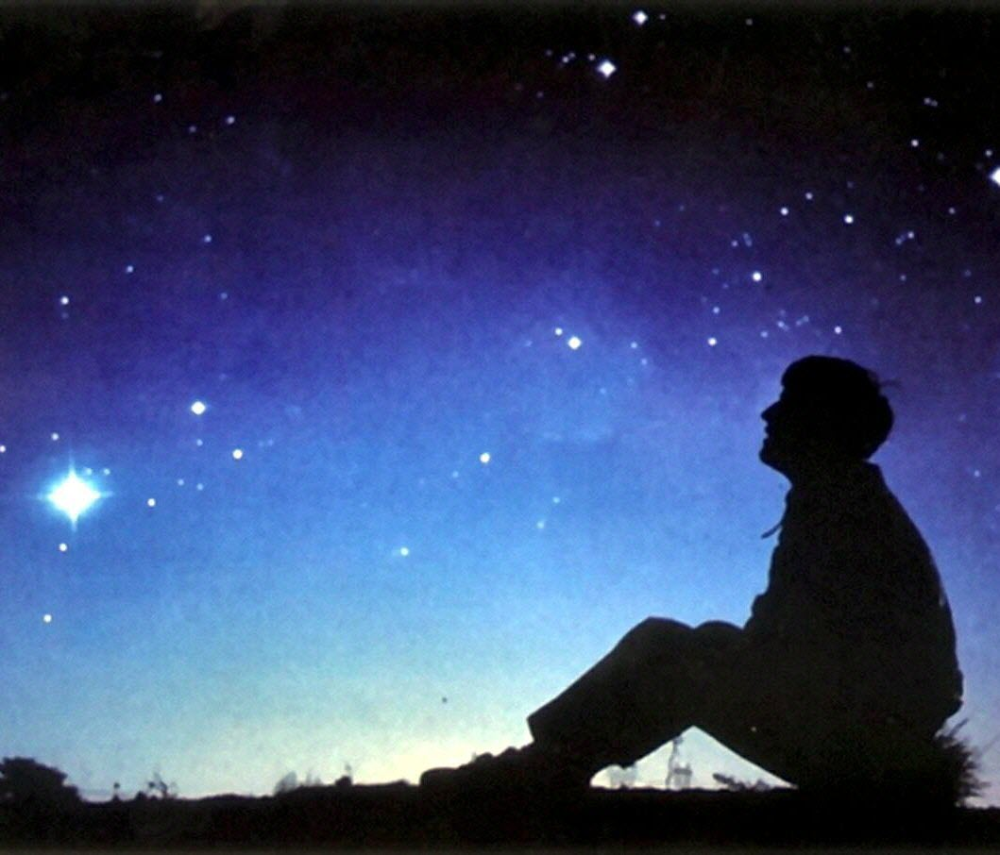
Liturgie de l’Envoi: chant à Marie
3. Si ton âme est envahie de colère,
Jalousie et trahison te submergent,
Si ton cœur est englouti dans le gouffre,
Emporté par les courants de tristesse :
Regarde l’étoile, invoque Marie,
Si tu la suis, tu ne crains rien !
Regarde l’étoile, invoque Marie,
Elle te conduit sur le chemin !

Slide 4
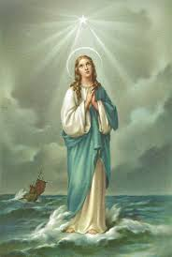
Liturgie de l’Envoi: chant à Marie
4. Elle se lève sur la mer, elle éclaire,
Son éclat et ses rayons illuminent,
Sa lumière resplendit sur la terre,
Dans les cieux et jusqu’au fond des abîmes.
Regarde l’étoile, invoque Marie,
Si tu la suis, tu ne crains rien !
Regarde l’étoile, invoque Marie,
Elle te conduit sur le chemin !

Slide 5
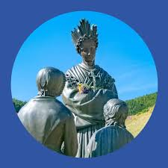
Liturgie de l’Envoi: chant à Marie
Final :
Si tu la suis, tu ne dévies pas,
Si tu la pries, tu ne faiblis pas.
Tu ne crains rien, elle est avec toi
Et jusqu’au port, elle te guidera !

